Slide 1






Slide 2


Những bông hồng rung rinh trong gió.
ưng
ông
ông
ung
ong

Slide 3

ong
ông
ung
ưng
tr
ong
tr
ong

Slide 4
ong
ông
ung
ưng
tr
ong
tr
ong
dòng
võng
bổng
cộng
thúng
vũng
đựng
hửng

Slide 5


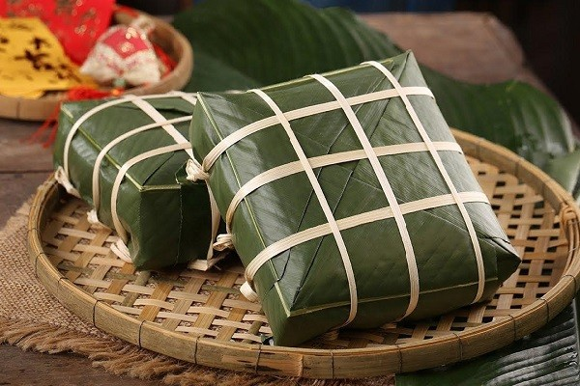
chong chóng
bông súng
ong
ong
ông
ung
bánh chưng
ưng

Slide 6
ong
ông
ung
ưng
tr
ong
tr
ong
dòng
võng
bổng
cộng
thúng
vũng
đựng
hửng
chong chóng
bông súng
bánh chưng

Slide 7

Tìm các tiếng hoặc từ ngữ có chứa các vần:
ong
ông
ung
ưng

Slide 8




Slide 9
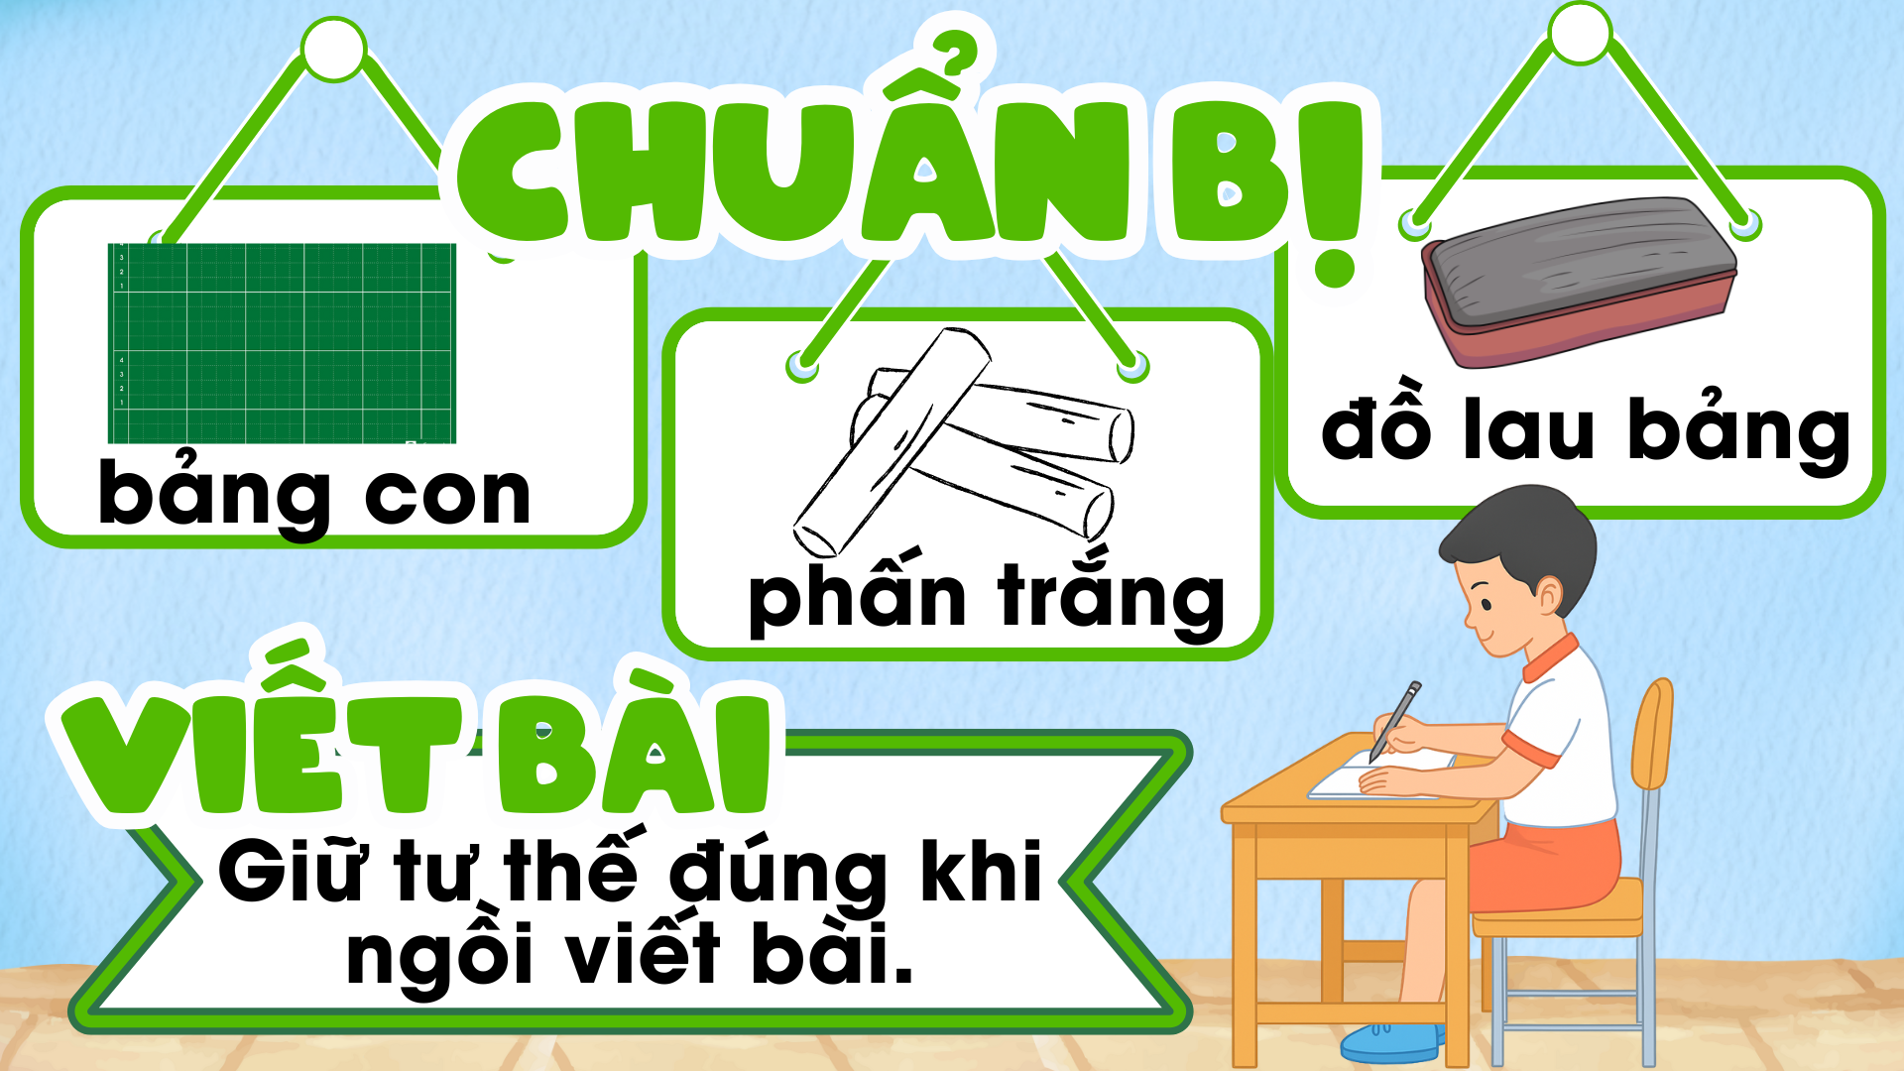

Slide 10





Slide 11

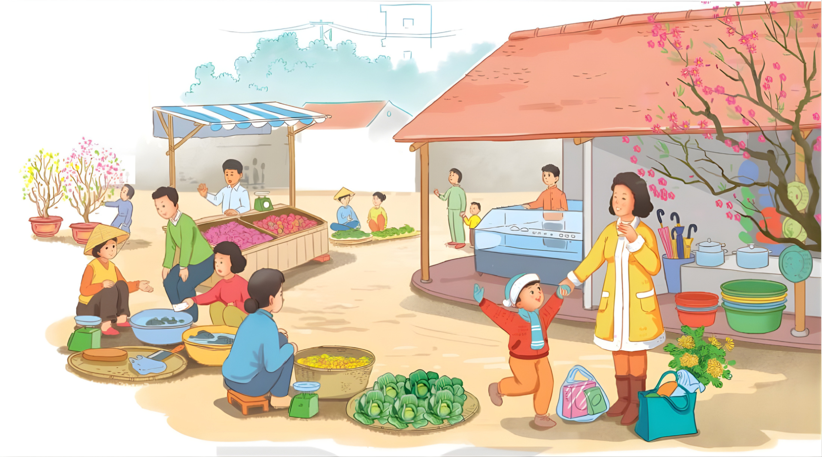
Nam theo mẹ đi chợ. Chợ đông vui và bán đủ thứ. Ngay từ cổng là những dãy hàng đồ dùng gia đình. Bên trong là hàng rau, thịt và cá. Nam thích lắm vì lần đầu cùng mẹ đi chợ.

Slide 12
1
2
Nam theo mẹ đi chợ. Chợ đông vui và bán đủ thứ. Ngay từ cổng là những dãy hàng đồ dùng gia đình. Bên trong là hàng rau, thịt và cá. Nam thích lắm vì lần đầu cùng mẹ đi chợ.
3
4
5

Slide 13

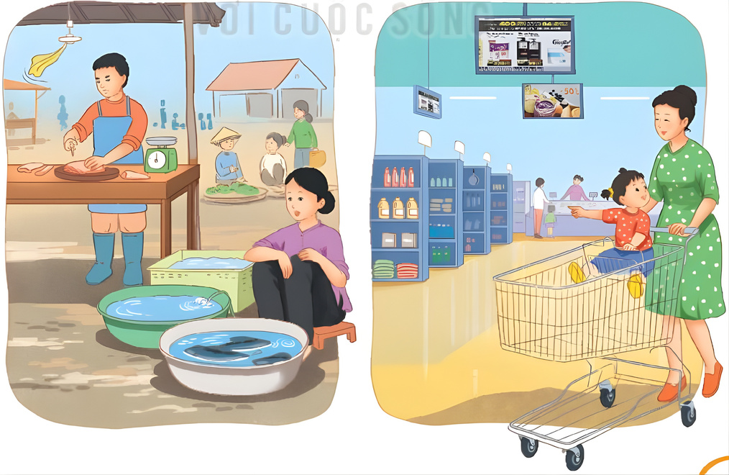
Chợ và siêu thị

Slide 14


